Slide 1
PRO LAB I
Proje en fazla iki kişilik gruplar halinde yapılacaktır.
Proje sunum gününde rapor (hard copy) teslim edilmesi gerekmektedir.
Rapor ieee formatında (önceki yıllarda verilen formatta) 4 sayfa, akış diyagramı veya yalancı kod içeren, özet, giriş, yöntem, deneysel sonuçlar, sonuç ve kaynakça bölümünden oluşmalıdır.
Dersin takibi projenin teslimi dahil edestek.kocaeli.edu.tr sistemi üzerinden yapılacaktır. edestek.kocaeli.edu.tr sitesinde belirtilen tarihten sonra getirilen projeler kabul edilmeyecektir.
Demo sırasında algoritma, geliştirdiğiniz kodun çeşitli kısımlarının ne amaçla yazıldığı ve geliştirme ortamı hakkında sorular sorulabilir.
Kullandığınız herhangi bir satır kodu açıklamanız istenebilir.

Slide 2
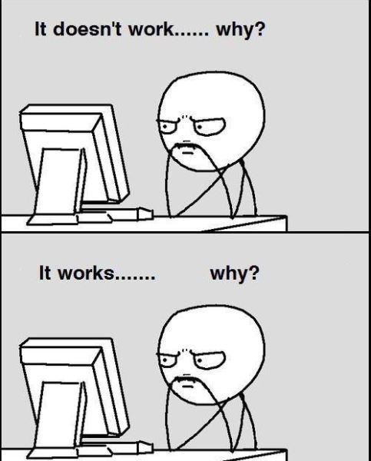

PRO LAB I
Sunum performansına göre grup içinde her öğrenci ayrı ayrı değerlendirilecektir. Yani arkadaşınız yüksek alırken siz daha düşük alabilirsiniz veya siz yüksek alırken arkadaşınız daha düşük alabilir

Slide 3

PRO LAB I
Kodun her satırından bütün grup elemanları sorumludur. (Sunum içinde kodun bu kısmını arkadaş yazdı diğer kısmını ben yazdım gibi cümleler kabul edilmeyecektir.)

Slide 4

PRO LAB I
Gruplar arası kopya çekme (kod parçası alma) -50 puan
Para karşılığı başka birine yaptırma -100 puan
İnternetten kodu (kod parçası) alma -50 puan

Slide 5

PRO LAB I
Proje sunumlarına yapılan itirazlar değerlendirilmeye alınmayacaktır. Proje sırasında sizden aldığımız cevaplara göre değerlendirme yapılacaktır, “sunum sırasında anlatamadım ama biliyordum” gibi cümleler dikkate alınmayacaktır.

